Slide 1
Государственная жилищная инспекция
Московской области
Начисление платы за КРСОИ (на ОДН)

Slide 2
Вопросы семинара по начислению платы за КРСОИ (на ОДН)
ВЛАСТЬ ДЛЯ ЧЕЛОВЕКА
Нормативно-правовое регулирование;
2) Изменения по начислению платы за КРСОИ (на ОДН) с 01.01.2017;
3) Начисление платы за КРСОИ (на ОДН) в МКД с ОДПУ:
― расчет платы за КРСОИ (на ОДН) по нормативу;
― площади МОП в МКД, используемые при расчете платы за КРСОИ (на ОДН);
― расчет платы за КРСОИ (на ОДН) по показаниям ОДПУ и автоматизированной системы учета;
― расчет платы за КРСОИ (на ОДН) по среднемесячному объему потребления;
4) Начисление платы за КРСОИ (на ОДН) в МКД без ОДПУ;
5) Изменения в начислении платы за КРСОИ (на ОДН) с 01.09.2022;
6) Отдельные особенности начисления платы за КРСОИ (на ОДН);
7) Корректировка платы за КРСОИ (на ОДН) в МКД после 01.09.2022;
8) Большие объемы КРСОИ (на ОДН)

Slide 3
Нормативно-правовое регулирование
ВЛАСТЬ ДЛЯ ЧЕЛОВЕКА
до 01.01.2017
с 01.01.2017
Все способы управления МКД, способ управления МКД не выбран, не реализован
Управление МКД УО, ТСЖ, ЖСК
Непосредственное управление МКД, способ управления МКД не выбран, не реализован (в т.ч. при управлении МКД временной УО, назначенной ОМСУ)
Услуга на ОДН – коммунальная услуга
Услуга КРСОИ (на ОДН) – жилищная услуга
Услуга КРСОИ (на ОДН) – коммунальная услуга
Исполнителем услуги может быть: УО, ТСЖ, ЖСК, РСО
Исполнителем может быть только: УО, ТСЖ, ЖСК
Исполнитель только РСО
Правила № 354 от 06.05.2011 (п. 40, 44-48, 50, 54)
ч. 9.1-9.3 ст. 156 ЖК РФ, Правила № 491 от 13.08.2006 (п. 29)
Правила № 354 от 06.05.2011 (п. 40, 44-48, 50, 54)

Slide 4
Изменения по начислению платы за КРСОИ (на ОДН) с 01.01.2017
ВЛАСТЬ ДЛЯ ЧЕЛОВЕКА
01.01.2017-31.05.2017
01.06.2017-10.08.2017
ч. 9.1, 9.2 ст. 156 ЖК РФ (в ред. ФЗ № 267-ФЗ от 03.07.2016), п. 29 Правил № 491 от 13.08.2006, Распоряжение МинЖКХ МО № 200-РВ от 20.10.2016
ч. 9.1, 9.2 ст. 156 ЖК РФ (в ред. ФЗ № 267-ФЗ от 03.07.2016), п. 29 Правил № 491 от 13.08.2006, Распоряжение МинЖКХ МО № 63-РВ от 22.05.2017
Предусмотрено начисление платы за КРСОИ (на ОДН) исходя из объемов, не превышающих норматив
Предусмотрено начисление платы за КРСОИ (на ОДН) только исходя из норматива
1
2
10.08.2017-01.09.2022
с 01.09.2022
ч. 9.1, 9.2, 9.3 ст. 156 ЖК РФ (в ред. ФЗ № 258-ФЗ от 29.07.2017), п. 29 Правил № 491 от 13.08.2006, Распоряжение МинЖКХ МО № 63-РВ от 22.05.2017
ч. 9.1, 9.2, 9.3 ст. 156 ЖК РФ (в ред. ФЗ № 258-ФЗ от 29.07.2017), п. 29, 29(1)-29(5) Правил № 491 от 13.08.2006, приложение к указанным Правилам, Распоряжение МинЖКХ МО № 63-РВ от 22.05.2017
Предусмотрено начисление платы за КРСОИ (на ОДН) исходя из норматива, показаний ОДПУ, автоматизированной системы учета, среднемесячного объема. Порядок корректировки по показаниям ОДПУ не утвержден
Предусмотрено начисление платы за КРСОИ (на ОДН) исходя из норматива, показаний ОДПУ, автоматизированной системы учета, среднемесячного объема. Утвержден порядок корректировки по показаниям ОДПУ
3
4

Slide 5
Начисление платы за КРСОИ (на ОДН) в МКД с ОДПУ
ВЛАСТЬ ДЛЯ ЧЕЛОВЕКА
Исходя из норматива
Варианты начисления платы за КРСОИ (на ОДН) в МКД с ОДПУ
Исходя из показаний АСКУЭ,
Условие: наличие указанной системы
Исходя из среднемесячного объема потребления
Условие: решение ОСС
Исходя из показаний ОДПУ
Условие: решение ОСС
Часть 9.2 ст. 156 ЖК РФ – НПА, регламентирует порядок начисления платы за КРСОИ (на ОДН) в МКД с ОДПУ
Примечание: при расчете платы за КРСОИ (на ОДН) исходя из норматива, среднемесячного объема потребления предусмотрена корректировка исходя из показаний ОДПУ

Slide 6
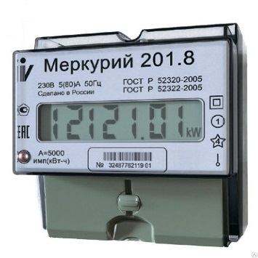
Расчет платы за КРСОИ (на ОДН) по нормативу
ВЛАСТЬ ДЛЯ ЧЕЛОВЕКА
$$P_{i}^{ОДН}=N^{ОДН}∗S^{ОИ}∗\frac{S_{i}}{S^{об}}∗Т^{КР}$$
$N^{ОДН}$― норматив потребления КРСОИ, утвержденный Распоряжением МинЖКХ МО № 63-РВ от 22.05.2017, в зависимости от степени благоустройства и конструктивных особенностей МКД;
$S^{ОИ}$― площадь МОП в МКД согласно Распоряжению МинЖКХ МО № 63-РВ от 22.05.2017;
$S_{i}$― общая площадь жилого/нежилого помещения в МКД;
$S^{об}$― общая площадь жилых и нежилых помещений в МКД;
$Т^{КР}$― тариф на соответствующий коммунальный ресурс

Slide 7
Площади МОП в МКД, используемые при расчете платы за КРСОИ (на ОДН)
ВЛАСТЬ ДЛЯ ЧЕЛОВЕКА
межквартирные лестничные площадки
Перечень МОП в МКД, используемых при расчете платы за КРСОИ (на ОДН), определен п. 1 примечаний к приложениям № 1, 2 Распоряжения МинЖКХ МО № 63-РВ
тамбуры, холлы
лестницы
вестибюли
коридоры
ВАЖНО!
при определении размера расходов на оплату КРСОИ в МКД не учитываются площади чердаков, подвалов и других МОП, не указанных в п. 1 примечаний к приложениям № 1, 2 Распоряжения МинЖКХ МО № 63-РВ
колясочные, помещения охраны (консьержей)

Slide 8
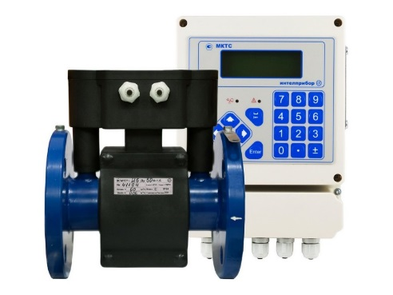
Расчет платы за КРСОИ (на ОДН) по показаниям ОДПУ и автоматизированной системы учета
ВЛАСТЬ ДЛЯ ЧЕЛОВЕКА
$$P_{i}^{ОДН}={(V}^{Д}−ΣV^{неж.}−{ΣV}^{жил}−V^{кр})∗\frac{S_{i}}{S^{об}}∗Т^{КР}$$
$V^{Д}$― объем коммунального ресурса по показаниям ОДПУ;
${ΣV}^{неж.}$ ― суммарный объем коммунального ресурса, потребленного в нежилых помещениях МКД, оборудованных и необорудованных ИПУ;
${ΣV}^{жил.}$― суммарный объем коммунального ресурса, потребленного в жилых помещениях МКД, оборудованных и необорудованных ИПУ;
$V^{кр}$― объем коммунального ресурса, использованного для производства иной коммунальной услуги в МКД;
$S_{i}$― общая площадь жилого/нежилого помещения в МКД;
$S^{об}$― общая площадь жилых и нежилых помещений в МКД;
$Т^{КР}$― тариф на соответствующий коммунальный ресурс

Slide 9
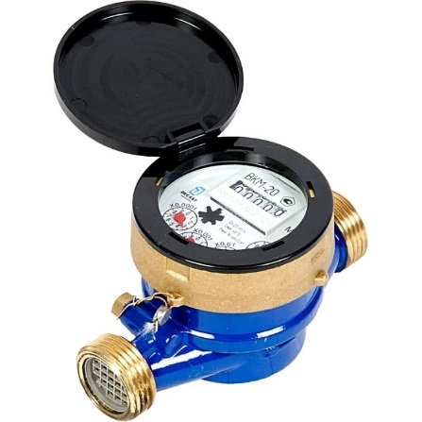
Расчет платы за КРСОИ (на ОДН) исходя из среднемесячного объема потребления
ВЛАСТЬ ДЛЯ ЧЕЛОВЕКА
$$P_{i}^{ОДН}={\frac{1}{n}∗(ΣV}^{Д}−ΣV^{жил. и неж.}−V^{кр})∗\frac{S_{i}}{S^{об}}∗Т^{КР}$$
$n$― количество расчетных периодов в прошедшем году, в которые объем коммунального ресурса определялся по показаниям ОДПУ;
${ΣV}^{Д}$― суммарный объем коммунального ресурса по показаниям ОДПУ за n расчетных периодов;
${ΣV}^{жил. и неж.}$ ― суммарный объем коммунального ресурса, потребленного в жилых и нежилых помещениях МКД, оборудованных и необорудованных ИПУ, за n расчетных периодов;
$V^{кр}$― объем коммунального ресурса, использованного для производства иной коммунальной услуги в МКД, за n расчетных периодов;
$S_{i}$― общая площадь жилого/нежилого помещения в МКД;
$S^{об}$― общая площадь жилых и нежилых помещений в МКД;
$Т^{КР}$― тариф на соответствующий коммунальный ресурс

Slide 10
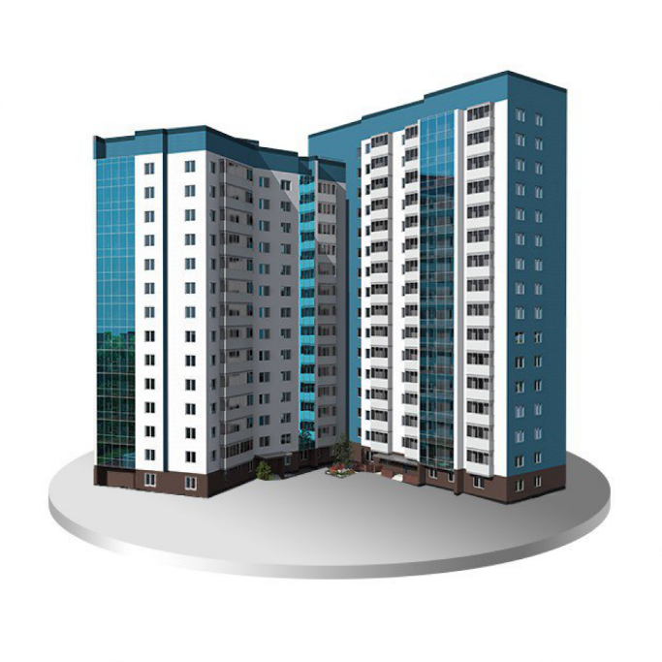
Начисление платы за КРСОИ (на ОДН) в МКД без ОДПУ
ВЛАСТЬ ДЛЯ ЧЕЛОВЕКА
Часть 9.3 ст. 156 ЖК РФ – НПА, регламентирующий порядок начисления платы за КРСОИ (на ОДН) в МКД без ОДПУ
при отсутствии ОДПУ в МКД размер КРСОИ (на ОДН) рассчитывается исходя из норматива потребления

Slide 11
Изменения в начислении платы за КРСОИ (на ОДН) с 01.09.2022
ВЛАСТЬ ДЛЯ ЧЕЛОВЕКА
ПП РФ № 92 от 03.02.2022 внесены изменения (вступают в силу 01.09.2022) в Правила № 491 от 13.08.2006, добавлены следующие положения:
п. 29(1)
Не вносит содержательных изменений, повторяет часть положений п. 29 (в действующей редакции)
п. 29(2)
Регламентирует начисление платы за КРСОИ (на ОДН):
пп. «а» ― в МКД без ОДПУ, по истечении 3 месяцев со дня выхода его из строя;
пп. «б» ― в МКД с ОДПУ;
пп. «в» ― в МКД с ОДПУ при наличии решения ОСС о расчете исходя из среднемесячного объема;
пп. «г» ― в МКД с ОДПУ при наличии решения ОСС о расчете исходя из показаний ОДПУ;
пп. «д» ― в МКД с автоматизированной информационно-измерительной системой учета потребления коммунальных услуг и ресурсов;
пп. «е» ― в случае, если объем КРСОИ (на ОДН) составит отрицательную величину.
п. 29(3)
Регламентирует случаи перерасчета (корректировки) платы за КРСОИ (на ОДН)
п. 29(4)
Регламентирует отражение начисления платы за КРСОИ (на ОДН) в платежном документе
п. 29(5)
Регламентирует изменение платы за КРСОИ (на ОДН) в случае изменения тарифов, нормативов
приложение к Правилам № 491 от 13.08.2006
Регламентирует порядок расчета среднемесячного объема потребления и порядок перерасчета (корректировки) платы за КРСОИ (на ОДН)

Slide 12
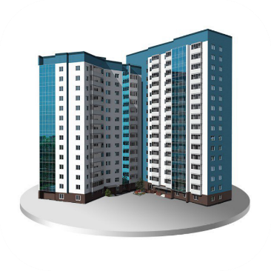
Отдельные особенности начисления платы за КРСОИ (на ОДН)
ВЛАСТЬ ДЛЯ ЧЕЛОВЕКА
Плата за КРСОИ (на ОДН):
отражается в платежном документе отдельной строкой по каждому виду коммунальных ресурсов (п. 29, 29(4) Правил № 491 от 13.08.2006
начисляется сверх применяемого размера платы за содержание жилого помещения (утвержденного на ОСС, ОМСУ, по открытому конкурсу)
начисляется ВСЕМ собственникам помещений (в т.ч. нежилых) в МКД независимо от наличия у помещений подключения к внутридомовым инженерным системам, выхода в МОП МКД
начисляется в случае предоставления в МКД соответствующей коммунальной услуги независимо от вывода внутридомовых инженерных систем коммунальных ресурсов в МОП (письмо Минстроя России № 45099-АЧ/04 от 30.12.2016)
не может быть утверждена общим собранием собственников помещений / членов товарищества / членов кооператива, ОМСУ

Slide 13
Корректировка платы за КРСОИ (на ОДН) в МКД после 01.09.2022
ВЛАСТЬ ДЛЯ ЧЕЛОВЕКА
ПЕРЕРАСЧЕТ (КОРРЕКТИРОВКА) платы за КРСОИ производится:
$$P_{∆i}=P_{крi}−P_{прi}$$
― по истечении каждого календарного года в течение I квартала года, следующего за расчетным годом;
$P_{крi}$ ― совокупный за период перерасчета размер КРСОИ (на ОДН) в объеме, приходящемся на жилое/нежилое помещение в МКД, определенном по формулам 11-12(2), 17, 20(2), 24 и 28 приложения № 2 к Правилам № 354 от 06.05.2011 исходя из показаний ОДПУ;
$P_{прi}$ ― совокупный за период перерасчета размер платы за КРСОИ (на ОДН) в отношении жилого/нежилого помещения в МКД, определенный в соответствии с пп. «а» или «в» п. 29(2) Правил № 491 от 13.08.2006.
― при прекращении управления МКД лицом, осуществляющим управление МКД;
― при принятии на ОСС решения об определении размера расходов на оплату КРСОИ исходя из показаний ОДПУ

Slide 14
Большие объемы КРСОИ (на ОДН)
ВЛАСТЬ ДЛЯ ЧЕЛОВЕКА
Причины большого объема КРСОИ (на ОДН):
Пути снижения объема КРСОИ (на ОДН)
― наличие в МКД большого количества оборудования, входящего в состав общего имущества и потребляющего коммунальные ресурсы;
― низкая энергоэффективность МКД, отсутствие проводимых в МКД мероприятий по повышению энергосбережения МКД;
― отсутствие ИПУ в помещениях МКД;
― несанкционированное вмешательство в работу ПУ;
― несанкционированное подключение к внутридомовым инженерным системам;
― занижение показаний ИПУ, несвоевременная передача, отсутствие передачи показаний ИПУ;
― аварийные ситуации во внутридомовых инженерных системах.
― проведение в МКД мероприятий по энергосбережению и повышению энергетической эффективности согласно ФЗ № 261 от 23.11.2009, ПП МО № 933/42 от 09.12.2019;
― стимулирование установки, замены ИПУ путем применения повышающих коэффициентов, выявления количества фактически проживающих в жилых помещениях без ИПУ (п. 42, 43, 50, 54, 60 Правил № 354 от 06.05.2011);
― установка на ПУ контрольных пломб и индикаторов антимагнитных пломб, пломб и устройств, позволяющих фиксировать факт несанкционированного вмешательства (пп. «г(1)» п. 32, 81(11) Правил № 354 от 06.05.2011);
― проведение проверок внутриквартирного оборудования, оборудования в МОП (пп. «б» п. 32, п. 62 Правил № 354 от 06.05.2011, п. 13 Правил № 491 от 13.08.2006) для выявления несанкционированного подключения;
― проверка достоверности показаний ИПУ, снятие показаний ИПУ при их не передаче, проверка состояния ИПУ для выявления несанкционированного вмешательства в его работу (пп. «е(1)», «ж» п. 31, пп. «г» п. 32, п. 61, 81(11), 82, 83, 84 Правил № 354 от 06.05.2011);
― своевременное устранение аварийных ситуаций во внутридомовых инженерных сетях;

Slide 15
ВЛАСТЬ ДЛЯ ЧЕЛОВЕКА
СПАСИБО ЗА ВНИМАНИЕ!

